Slide 1
第三章练习答案

Slide 2
1. 一个具有5个功能级的流水线，每级运行所需时间都为Δt。在运行一个基准测试程序中，平均每运行20条指令就会发生一次数据相关事件，每次数据相关使流水线平均等待2Δt；平均每运行50条指令就会碰到一次条件转移指令，每次转移成功将使流水线延迟3Δt，统计转移成功率为40%。假设测试程序总共有10万条指令。请计算：
1）这条流水线的最高吞吐率和最高效率为多少?
2) 运行该测试程序时的实际吞吐率和效率各为多少?
3) 上面的测试计算是否说明该流水线在所有情况下的吞吐率和效率?为什么?

Slide 3
n
1
lim
解:（1）
TP
=
=
max
→
∞
(
k
+
n
−
1
)
Δ
t
Δ
t
平均每运行20条指令就会发生一次数据相关事件，每次数据相关使流水线平均等待2Δt；
n
平均每运行50条指令就会碰到一次条件转移指令，每次转移成功将使流水线延迟3Δt，统计转移成功率为40%。
n
E
=
lim
=
1
max
n
→
∞
k
+
n
−
1
（2）Tk = （n+k-1）Δt + 1/20×100000×2 Δt +
1/50×100000×3 Δt ×40%
= 112404 Δt
n
TP
=
=0.89/ Δt
E = TP ·Δt = 0.89
T
k
（3）不能。因为不同测试程序中指令间的相关性是不同的，该结果只能表示针对该测试程序的流水线性能。

Slide 4
2. 有一个5 段流水线，各段执行时间均为Δt，完成一条指令需要9Δt，其预约表如下表所示。
 | T1 | T2 | T3 | T4 | T5 | T6 | T7 | T8 | T9
S1 | √ |  |  |  |  |  |  |  | √
S2 |  | √ | √
S3 |  |  |  | √ |  |  | √ | √
S4 |  |  |  | √ | √
S5 |  |  |  |  |  | √ | √
（1）写出禁止向量，初始冲突向量，画出流水线调度的状态有向图。
（2）求出流水线最优调度策略。
（3）求出按最优调度策略连续输入6个任务时的流水线实际吞吐率、加速比 和效率。

Slide 5
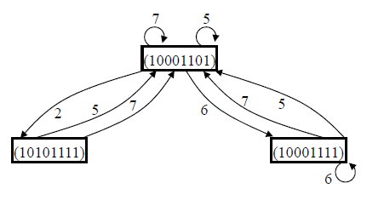
（1）解: 禁止向量：F= (8, 4, 3, 1)
初始冲突向量：C0= (10001101)
C1=(00100011)V(10001101)=10101111
C2=(00000100)V(10001101)=10001101=C0
C3=(00000010)V(10001101)=10001111
C4= (00000001)V(10001101)=10001101=C0
由C1、C3继续往下推…
状态图如下：

Slide 6
（2）求出流水线最优调度策略。
解:最优调度策略 （2,5）
（3）求出按最优调度策略连续输入6个任务时的流水线实际吞吐率、加速比和效率。
解: 6条指令：
TP=6/(2+5+2+5+2+9)∆t=6/25∆t
S=(9 ∆t*6) /( 2+5+2+5+2+9) ∆t =2.16
E=(11∆ t *6)/ ((2+5+2+5+2+9)∆t*5)= 0.528
每条指令分别在T4和T7都占用了两个功能部件。这里求的是6条指令占用的时空面积。

